Slide 1
Фотонные квазикристаллы
Подготовил: Почекутов евгений ФФ-11

Slide 2
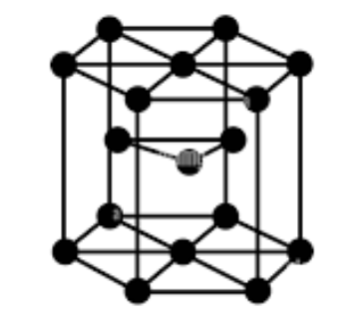
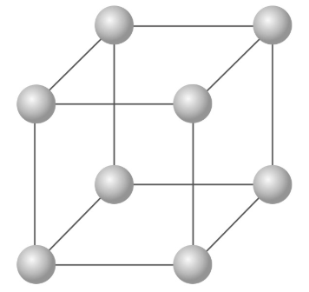
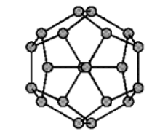
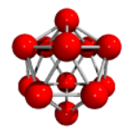
Почему это не кристалл?
2
Кристалл — это вещество с регулярным расположением атомов, которые упорядочены и периодичны. Они образованы сборкой базовых повторяющихся структур, известных как элементарные ячейки.
Квазикристалл — это твёрдое тело, обладающее дальним порядком в расположении атомов, но не имеющее трансляционной симметрии, характерной для обычных кристаллов.

Slide 3

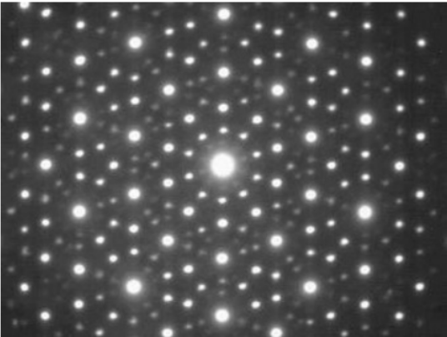
История открытия
3
В начале 80-х Даниэль Шехтман, исследуя быстро застывающий сплав алюминия и марганца методом электронной дифракции, обнаружил необычное расположение дифракционных точек. Увидев расположение точек, Шехтман был крайне удивлен. Ведь это противоречило всему, что на тот момент люди знали о структуре кристаллов.

Slide 4
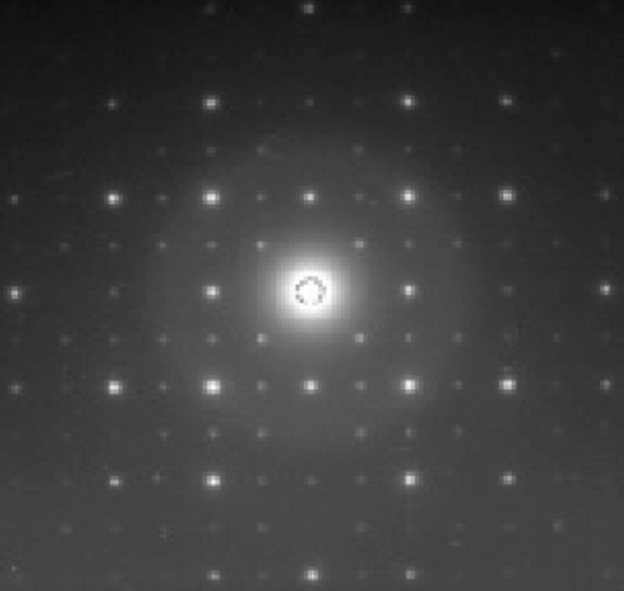
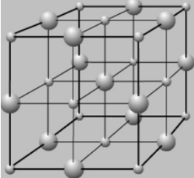
История открытия
4
Еще в XIX веке ученые считали, что кристалл представляет собой набор атомов,
расположенных в трехмерном пространстве особым образом. Кристаллы обладают
дальним атомным порядком двух типов — трансляционным и ориентационным.

Slide 5
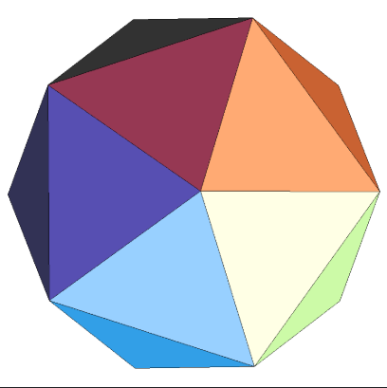
Структура
5
Структура квазикристаллов основана на геометрическом теле под названием икосаэдр.
Икосаэдрические квазикристаллы имеют вращательные оси симметрии второго, третьего и пятого порядков, а это означало, что среди симметрий кристалла есть поворот на 72 градуса.
Этого просто не могло быть!

Slide 6
О чем это говорит?
6
Группа симметрий кристалла содержала подгруппу, которая соответствует симметриям икосаэдра.
Дело в том, что наличие такой подгруппы означает, что в строительстве решетки принимает участие икосаэдр, сложить из которого все трехмерное пространство без щелей просто невозможно.

Slide 7
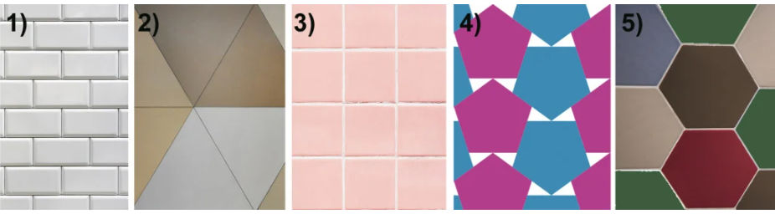
“Сложить трёхмерное пространство"
7
В контексте кристаллографии это означает заполнить всё пространство без пустот и перекрытий, используя идентичные копии одной и той же элементарной ячейки.
Мы видим, что фигуры 1, 2, 3 и 5 можно легко разместить без зазоров между плитками, но это не относится к плитке 4, пятиугольнику.

Slide 8
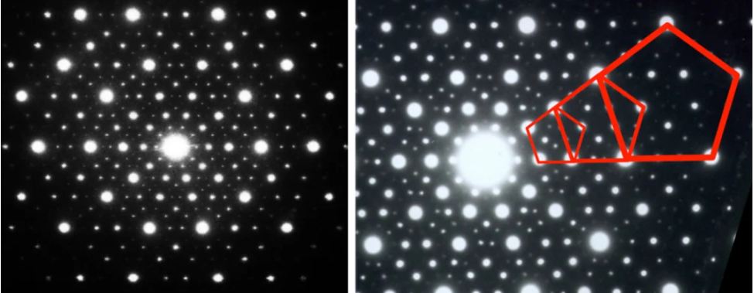
Спектральные свойства
8
Квазикристаллы, несмотря на свою непериодичность, обладают удивительными спектральными свойствами, которые сочетают в себе черты как кристаллов, так и аморфных материалов. Их спектры, как правило, демонстрируют: • Дифракционные пики
• Широкая запрещенная зона
• Самоподобие
• Запрещенные отражения

Slide 9
Почему важны квазикристаллы?
9
Квазикристаллы — уникальные материалы с необычными свойствами:
• Потенциал для создания фотонных квазикристаллов с уникальными оптическими свойствами.
• Очень низкая теплопроводность, растущая с температурой (в отличие от металлов). • Низкое поверхностное натяжение. • Низкий коэффициент трения. • Высокая твердость. • Высокая износостойкость. • Высокая коррозионная стойкость.

Slide 10
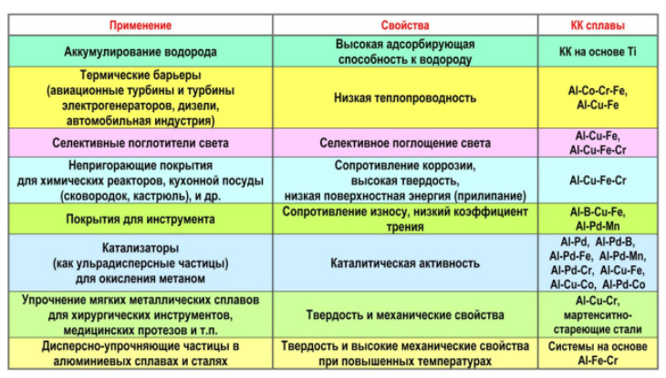
Применение
10

Slide 11
Список литературы
11
1. Векилов, Ю. Х. Признание квазикристаллов / Ю. Х. Векилов // Наука и жизнь. – 2012. – № 1. – С. 12-18.
2. Маккей, А. Л. Структурные исследования кристаллов / А. Л. Маккей // Кристаллография. – 1981. – Т. 26, № 5. – С. 910-919.
3. Векилов, Ю. Х. Квазикристаллы / Ю. Х. Векилов, М. А. Черников // УФН. – 2010. – Т. 180. – С. 561-586.
4. Нельсон, Д. Р. Квазикристаллы. Мозаика Пенроуза / Д. Р. Нельсон // В мире науки. – 1986. – № 10. – С. 19-28.
5. Корепин, В. В. Узоры Пенроуза и квазикристаллы / В. В. Корепин // Квант. – 1987. – № 6. – С. 2-6.
6. Стивенз, П. В. Структура квазикристаллов / П. В. Стивенз, А. И. Гоулдман // В мире науки. – 1991. – № 6. – С. 14-21. 7. Слабый хаос и квазирегулярные структуры / Г. М. Заславский [и др.]. – М.: Наука, 1991. – 235 с.

